Slide 1
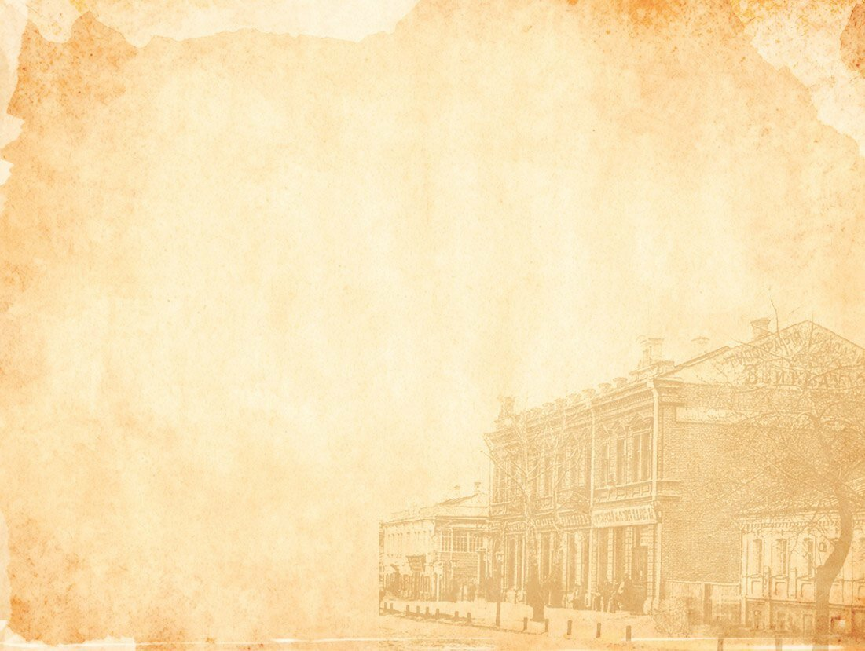
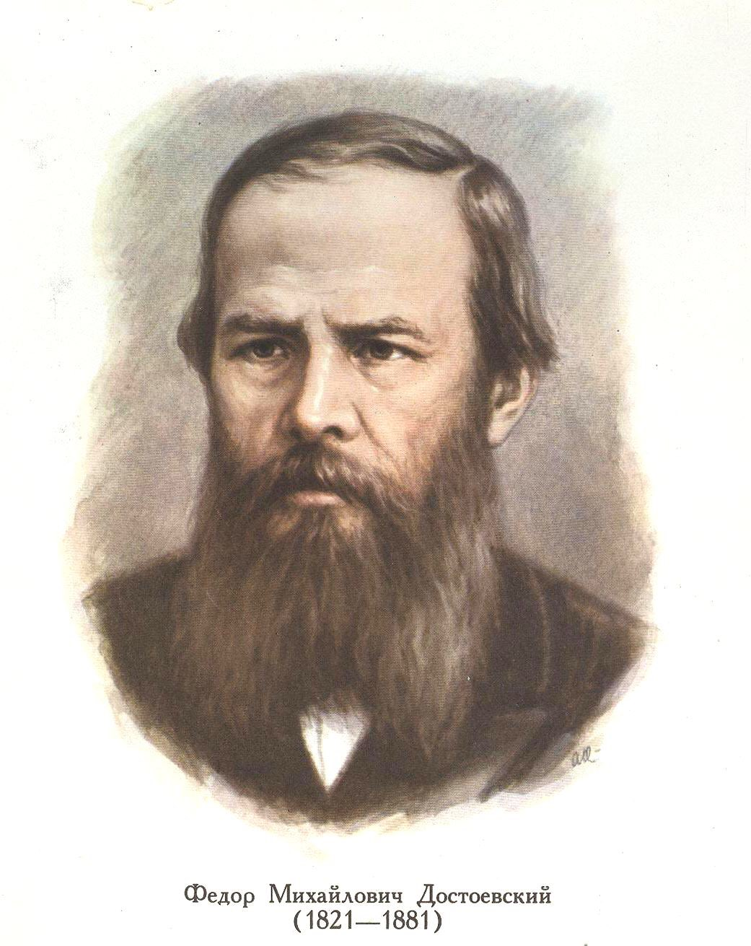
Образ Петербурга в романе Ф.М. Достоевского «Преступление и наказание»

Slide 2
Цели проекта:
Изучить жизнь и творчество Ф.М.Достоевского;
рассмотреть образ Петербурга в романе Ф.М.Достоевского «Преступление и наказание»;
помочь не только увидеть Петербург Достоевского, его скученность, удушающую тесноту человеческого существования, но и проникнуться сочувствием к страдающим людям;
показать, как создан в романе образ тупика, в котором оказались его герои;
подвести к осмыслению основного конфликта романа - конфликта между Раскольниковым и миром, им отрицаемым.
выявить особенности изображения Петербурга Достоевским.
доказать, что город в романе не только фон, но и герой.

Slide 3
Жизнь и творчество Ф.М.Достоевского
11 ноября 1821 года родился великий классик, писатель и мыслитель Достоевский Федор Михайлович. С детских лет будущий писатель болел эпилепсией. В семье было 7 детей, Федор родился вторым, у него было 3 брата и 3 сестры. Мама Мария Федоровна в 1837 году умирает от туберкулеза. После ее смерти, двух своих детей Федора и Михаила отец отправил учиться в Санкт-Петербургское училище с военно-инженерным профилем. В 1839 году умирает отец.

Slide 4
С юных лет будущий классик интересовался писательским мастерством, постоянно читал произведения: Пушкина, Шекспира, Лермонтова, Шиллера, Корнеля, Гоголя, Бальзака, Гоголя. В 1843 году Федор Михайлович настолько был впечатлен произведением «Евгения Гранде» О. Бальзака, что взялся за его перевод.
Началом творческого пути писателя считаются 1844-1845 годы. Произведение «Бедные люди» самая первая работа писателя. После публикации романа писатель получил известность и популярность. Белинский В.Г. и Некрасов Н.А. высоко оценили работу начинающего писателя.
Второе произведение Федора Михайловича, работа над которым длилась с 1845 по 1846 год – повесть «Двойник», которая подверглась суровой критики многих писателей, а также читателей литературного журнала. В начале творческого пути все произведения писателя печатались только в журнале его родного брата.

Slide 5
1849 год становится для писателя кризисным, ему вынесен судом приговор, за участие в кружке с революционным настроением. Вскоре наказание заменили каторжными работами сроком на 4 года в Омской крепости. После окончания наказания писатель отправляется на военную службу солдатом. После пережитых событий на каторге и во время службы полностью поменялось мировоззрение молодого писателя, он становится более набожным. Во время несения службы писатель знакомится с Исаевой Марией, женою бывшего чиновника, у них зарождается роман. После смерти мужа Мария выходит замуж за Федора Михайловича в 1857 году. Вскоре молодая семья переезжает жить в город Санкт-Петербург, чтобы работать с братом Михаилом в журналах «Время» и «Эпоха».

Slide 6
1864 год становится очень трагическим для классика, умирает его жена и брат. После этих потерь Федор Михайлович начинает играть в рулетку, накапливает себе многочисленные долги. В этот трудный период жизни он вел работу над романом «Преступление и наказание», затем над романом «Игрок», для работы над которым он нанимает стенографисту Анну Сниткину, вскоре она становится его женой.

Slide 7
Вторая жена Анна была моложе своего супруга на 25 лет. После свадьбы он ей поручил вести все его финансовые дела. В браке у них родилось 4 детей. 1869 году писатель заканчивает работать над романом «Идиот», в одном из монологов князя Мышкина отображаются ранее пережитые эмоции перед казнью. Период с 1871 по 1881 считается самым плодотворным для творчества писателя, он пишет произведения: «Дневник писателя», «Бобок», «Подросток», «Сон смешного человека», «Крах конторы Баймакова», «Братья Карамазовы» и другие.

Slide 8
История создания "Преступление и наказание"
Над романом Федор Михайлович Достоевский работал 1 год. Начал писать его в 1865 году. Впервые Роман был опубликован в газете «Русский вестник» в 1866 году. Он выпускался в номерах 1-12. Позже вышло издание книги, которое было незначительно изменено. Автор давно задумал написание романа. Это идея пришла ему, когда он был на каторге. Роман рассказывает о жизни XIX века. Главный герой студент, который убил старуху- процентщицу. Эта смерть облегчила жизнь не только ему, но и другим людям. Автор подробно описал переживания Раскольникова, и угрызения его совести.

Slide 9
Перед написанием романа, Достоевский обратился в издательство «Отечественные записки» с просьбой выдать ему аванс в размере 3000 руб. Он получил отказ. Такие письма от отправил в разные редакции. На такое предложение согласился Федор Стелловский. Впоследствии он получил все права на выпуск трехтомного издания Достоевского. Автор дал обещание издателю, что выполнит все работы к октябрю 1866. Достоевский расплатился со всеми долгами и отправился за границу в Висбаден. Там он за пять дней проиграл все деньги и некоторые личные вещи. Федор Михайлович имел зависимость от азартных игр. Он проигрывал все свои гонорары. Автор остался без денег, света и еды, но из гостиницы его не выгнали. В таких условиях он работал несколько месяцев. В ноябре 1865 года он уехал в Санкт-Петербург. Там он сжёг наброски произведения и начал писать заново. К сроку сдачи Достоевский смог предоставить только первые семь страниц романа. Стелловский остался недоволен таким результатом, но ничего сделать не смог. Он послал их в «Русский вестник», где публиковались отрывки романа по мере готовности. Это произведение вызвало много споров в то время. Литературные критики расходились во мнениях. Одни говорили о шедевре, другие наоборот.

Slide 10
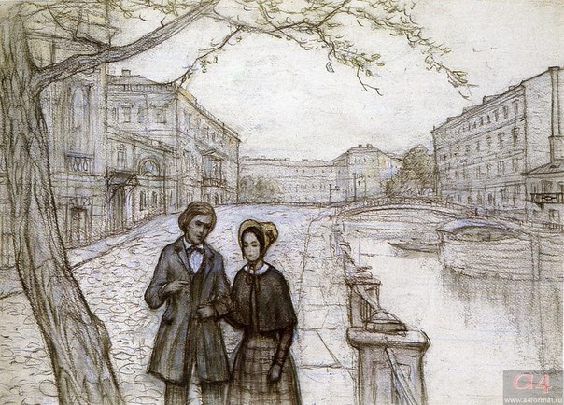
Образ Петербурга и его роль в романе

Slide 11
Петербург как олицетворение окружающей действительности
Петербург предстает как город контрастов: серость, грязь, теснота. “Вонючий, пыльный зараженный городом воздух” — с одной стороны, и величественные здания, прекрасные фонтаны — с другой. Не случайно Раскольников задумывается о фонтанах, когда идет на убийство. Фонтаны дают живительную, очищающую влагу, которой недостает в душном городе. Возможно, Раскольников надеется, что его убийство станет таким спасительным фонтаном для него самого и его близких. Мотив воды, однако, принимает зловещий характер: в реке пытается утопиться пьяная женщина. С урбанистическим пейзажем в роман входят картины нищеты, пьянства, бедствий низших слоев общества. Автор поднимает проблемы, актуальные для современного ему Петербурга, и дает им иное освещение, отличное от официального, традиционного, при помощи теории Раскольникова. Наиболее важными проблемами отягощена семья Мармеладовых.

Slide 12
В этом “Преступление и наказание” перекликается со стихотворением Н. А. Некрасова “Утро”: те же проблемы пьянства, проституции, дуэлей, экономического расслоения городских жителей, мотив самоубийств. В романе оканчивает жизнь самоубийством Свидригайлов, другие герои делают попытки, пьет и погибает пьяным под колесами экипажа Мармеладов, “пошла по желтому билету” Соня и в общем-то то же самое собиралась сделать Дуня, заставляет просить подаяние своих детей Катерина Ивановна. Все эти герои — непосредственное окружение Раскольникова, город с его проблемами является той средой, в которой создается и находит себе применение теория Раскольникова. Петербург становится той сценой, на которой проходит жизнь героев. На улицы большого города выходят герои романа: и Катерина Ивановна с детьми, и Сонечка, и даже Раскольников приходит на Сенную, чтобы покаяться перед всеми, признаться; до этого он много бродит по улицам города, и то, что он видит, неприятно поражает его.

Slide 13
Петербург в «Преступлении и наказании»: цитаты из романа.
«...В начале июля, в чрезвычайно жаркое время, под вечер...»
«...На улице жара стояла страшная, к тому же духота, толкотня, всюду известка, леса, кирпич, пыль и та особенная летняя вонь, столь известная каждому петербуржцу, не имеющему возможности нанять дачу...
«...вечер был душный и мрачный. К десяти часам надвинулись со всех сторон страшные тучи; ударил гром, и дождь хлынул, как водопад. Вода падала не каплями, а целыми струями хлестала на землю. Молния сверкала поминутно, и можно было сосчитать до пяти раз в продолжение каждого зарева....»
«...На улице опять жара стояла невыносимая; хоть бы капля дождя во все эти дни. Опять пыль, кирпич и известка, опять вонь из лавочек и распивочных, опять поминутно пьяные, чухонцы-разносчики и полуразвалившиеся извозчики...»
«Склонившись над водою, машинально смотрел он на последний, розовый отблеск заката, на ряд домов, темневших в сгущавшихся сумерках, на одно отдаленное окошко, где-то в мансарде, по левой набережной, блиставшее, точно в пламени, от последнего солнечного луча, ударившего в него на мгновение, на темневшую воду канавы и, казалось, со вниманием всматривался в эту вод».

Slide 14
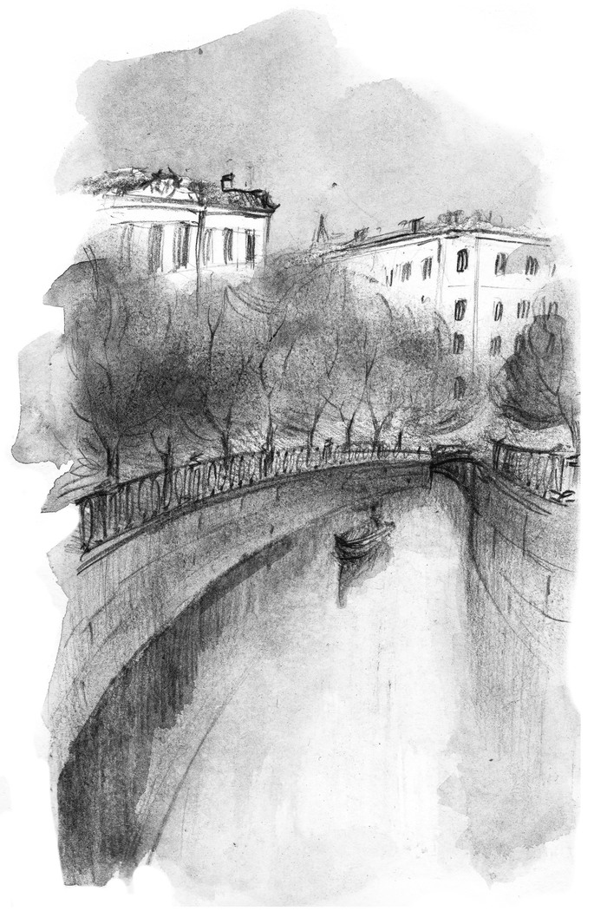
«...он тихо и спокойно смотрел на Неву, на яркий закат яркого, красного солнца...»
«...Было часов восемь, солнце заходило. Духота стояла прежняя; но с жадностью дохнул он этого вонючего, пыльного, зараженного городом воздуха…»
«...И он подумал о Соне. Из окна повеяло свежестью. На дворе уже не так ярко светил свет...»
«...Вечер был свежий, теплый и ясный; погода разгулялась еще с утра..."»
«...Был уже поздний вечер. Сумерки сгущались, полная луна светлела все ярче и ярче; но как-то особенно душно было в воздухе. Люди толпой шли по улицам; ремесленники и занятые люди расходились по домам, другие гуляли; пахло известью, пылью, стоячею водой...»

Slide 15
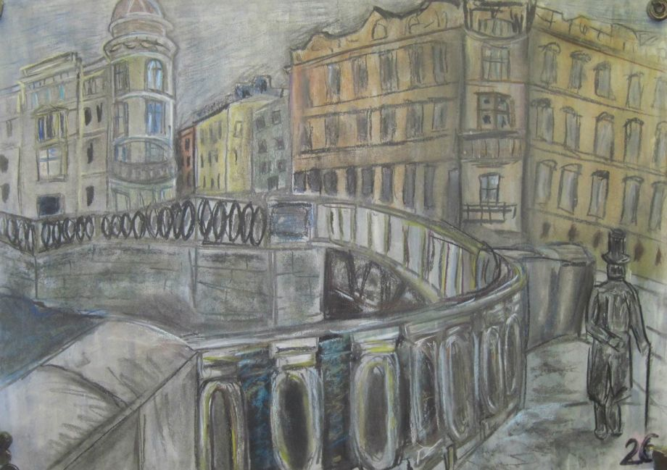
Тема жизни в Петербургских квартирах
Петербург — город, в котором люди живут в «клетушках», в желтых грязных домах с грязными темными лестницами, проводят время в маленьких душных мастерских или в смердящих кабаках и трактирах, город полусумасшедший, как и большинство, знакомых нам героев Достоевского.

Slide 16
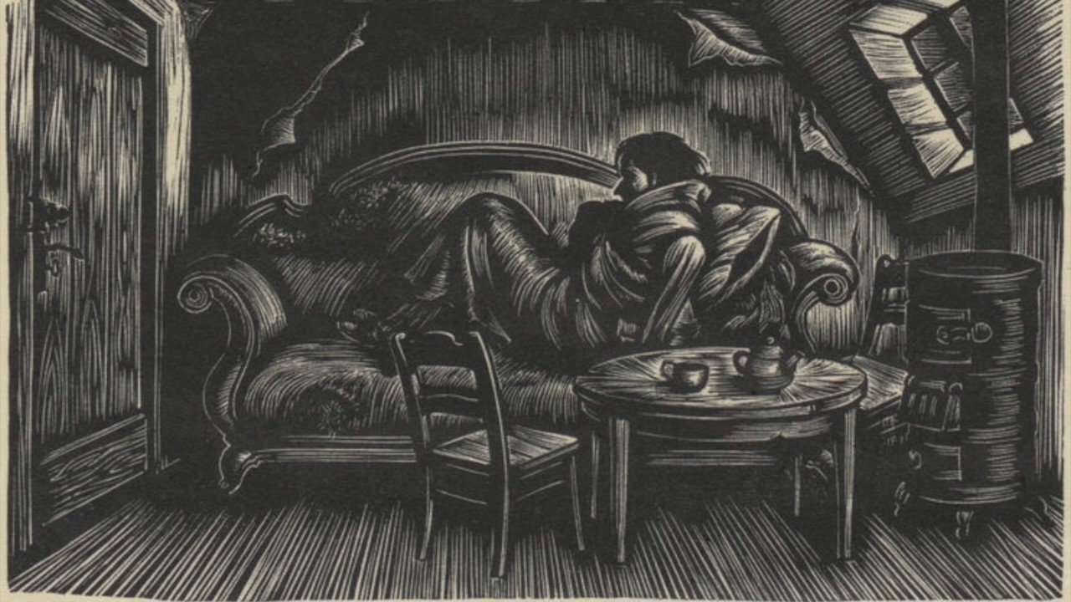
Каморка Раскольникова
…Это была крошечная клетушка, шагов в шесть длиной, имевшая самый жалкий вид со своими желтенькими, пыльными и всюду отставшими от стен обоями, и до того низкая … все казалось, что вот-вот стукнешься головой о потолок.

Slide 17
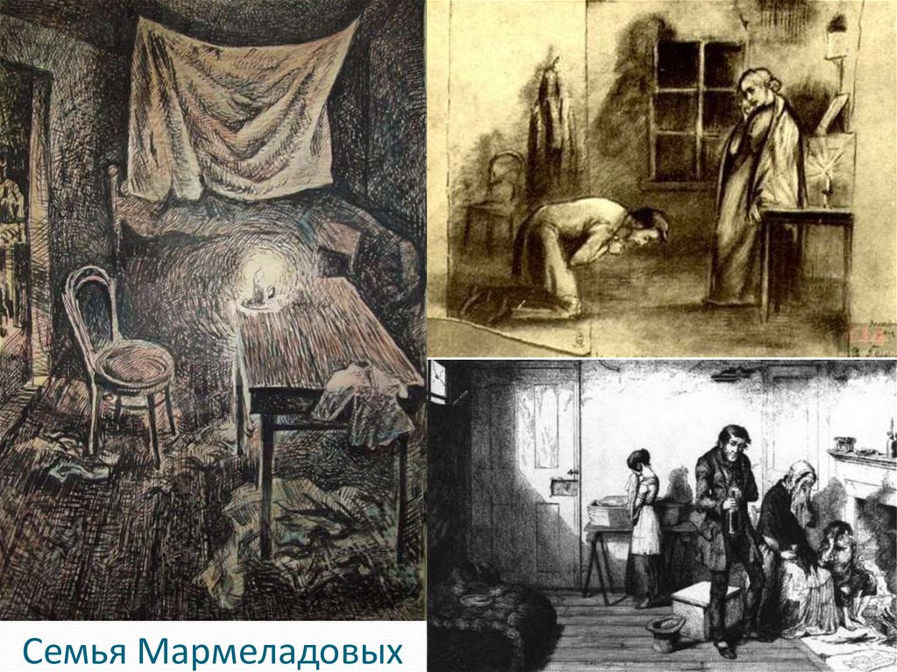
Квартира Мармеладовых
…Маленькая закоптелая дверь в конце лестницы, на самом верху, была отворена. Огарок освещал беднейшую комнату шагов в десять длиной; всю ее было видно из сеней. Все было разбросано и в беспорядке, в особенности разное детское тряпье. Через задний угол была протянута дырявая простыня. За нею, вероятно, помещалась кровать. В самой же комнате было всего только два стула и клеенчатый очень ободранный диван, перед которым стоял старый кухонный сосновый стол, некрашеный и ничем не покрытый. На краю стола стоял догоравший сальный огарок в железном подсвечнике.

Slide 18
Квартира Старухи
…Небольшая комната с желтыми обоями, геранями и кисейными занавесками на окнах, была в эту минуту ярко освещена заходящим солнцем…

Slide 19
Кабинет следователя Порфирий Петровича
…Кабинет его была комната ни большая, ни маленькая; стояли в ней: большой письменный стол перед диваном, обитым клеенкой, бюро, шкаф в углу и несколько стульев — все казенной мебели, из желтого отполированного дерева.

Slide 20
Заключение
Федор Михайлович Достоевский – гениальнейший писатель, рассматривающий разные стороны современного для него общества и рисующий без прикрас реальные картины жизни русского народа. Образы людей, созданные им в романе «Преступление и наказание», пронизаны духом протеста против унижения человека, социальной несправедливости. Мировоззрение писателя основывается на фундаментальных истинах: любви к человеку и признанию его духовной индивидуальности. Все искания Достоевского направлены на создание для людей достойных условий жизни. Городские пейзажи в этом несут огромную смысловую нагрузку. В образе Петербурга воплощается чувство безысходности, которое испытывают герои произведения. Город давит, душит, внушает сумасшедшие идеи, навевает кошмарные видения. В этой обстановке и рождается безумная теория Раскольникова.
Образ Петербурга в романе символичен. С одной стороны, он является фоном, на котором разворачиваются события, а с другой — это тоже действующее лицо, соучастник страшного поступка Раскольникова, а также и его раскаяния, возвращения в мир людей.

Slide 21
Список использованной литературы
Буянова Е.Г. Романы Ф.М. Достоевского. – М.: Изд-во Московского ун-та, 2006. – 376 с.
Кулешов В.И. Жизнь и творчество Ф.М. Достоевского. – М.: Просвещение, 2008. – 205 с.
Румянцева Э.М. и др. Проблема преступления и наказания в творчестве Достоевского // Анализ художественного произведения / Под ред. Е.И. Анненковой, Э.М. Румянцевой, М.Л. Семановой. – М.: Просвещение, 2008. – С. 102–118.

